Slide 1
ΕΥΦΥΗ ΠΡΟΓΡΑΜΑΤΙΖΟΜΕΝΑ ΔΙΚΤΥΑ
Software Defined Networks
(SDN)
Εργαστήριο Διαχείρισης και Βέλτιστου Σχεδιασμού Δικτύων (NETMODE)
Άσκηση 5

Slide 2
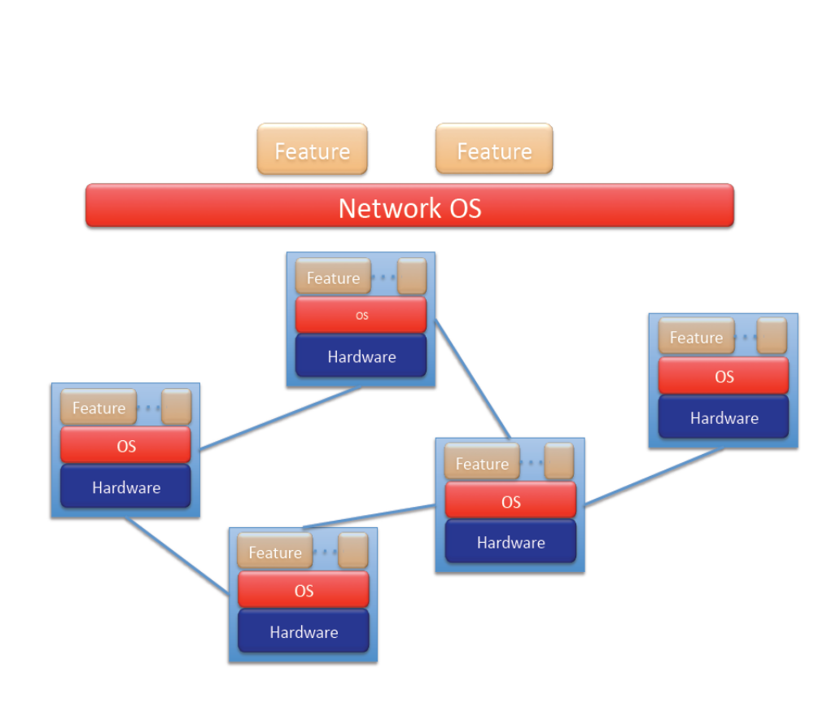
ΓΙΑΤΙ ΧΡΕΙΑΖΟΜΑΣΤΕ ΠΡΟΓΡΑΜΜΑΤΙΖΟΜΕΝΑ ΔΙΚΤΥΑ ;
Κάθε δικτυακός κόμβος έχει δικό του:
ΛΣ (OS)
επίπεδο προώθησης δεδομένων (forwarding plane)
επίπεδο ελέγχου
(control plane)
οι αποφάσεις πρέπει να λαμβάνονται συνεργατικά
οποιαδήποτε ειδική μεταχείριση πακέτων θα πρέπει να γίνεται ανά κόμβο (ACLs)
+Υψηλή Ανθεκτικότητα
-Υψηλό διαχειριστικό κόστος
-Εξάρτηση από κατασκ/στές
-Δυσκολία εφαρμογής κεντρικής πολιτικής

Slide 3
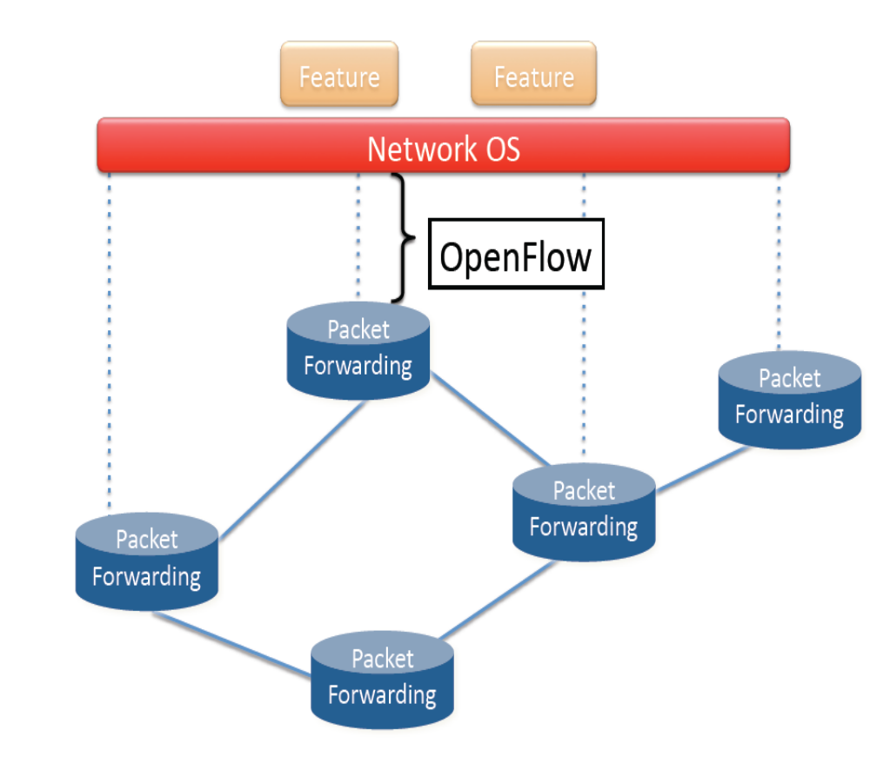
ΓΙΑΤΙ ΧΡΕΙΑΖΟΜΑΣΤΕ ΠΡΟΓΡΑΜΜΑΤΙΖΟΜΕΝΑ ΔΙΚΤΥΑ ;
Κάθε δικτυακός κόμβος έχει δικό του:
επίπεδο προώθησης δεδομένων (forwarding plane)
Το «ΛΣ» του δικτύου υλοποιεί:
κεντρικοποιημένο επίπεδο ελέγχου
(control plane)
οποιαδήποτε πολιτική ειδικής μεταχείρισης πακέτων
-Μειωμένη Ανθεκτικότητα
+Χαμηλό διαχειριστικό κόστος
+Πολλαπλοί κατασκευαστές
+Ευκολία εφαρμογής κεντρικής πολιτικής

Slide 4
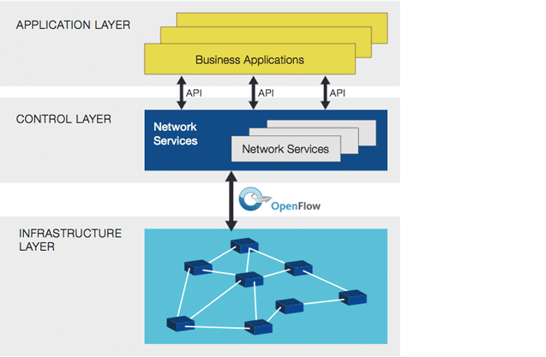
ΓΙΑΤΙ ΧΡΕΙΑΖΟΜΑΣΤΕ ΠΡΟΓΡΑΜΜΑΤΙΖΟΜΕΝΑ ΔΙΚΤΥΑ ;
Network Programmability
Separate
Control-Data plane
L2 topologies
L2-L4 forwarding

Slide 5
ΕΠΙΠΕΔΑ ΛΕΙΤΟΥΡΓΙΑΣ ΣΕ ΠΕΡΙΒΑΛΛΟΝ OpenFlow
SNMP,
NETCONF
SSH/Telnet,
TFTP
CPU/MEM
Operating System
Network Discovery & Mapping
Legacy: STP, OSPF, BGP, LDP
SDN: OpenFlow Controller (υλοποιήσεις POX, ONOS, OpenDaylight, Ryu, Floodlight)
Management
Plane
Control Plane
Data Plane
(Forwarding Plane)
Packet/
Frame In
Packet/
Frame Out

Slide 6
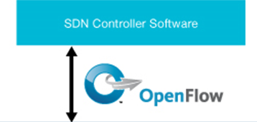
ΠΙΝΑΚΑΣ ΠΡΟΩΘΗΣΗΣ ΔΕΔΟΜΕΝΩΝ
Forwarding Table (as defined in OpenFlow v1.0)
Cross-Layer Forwarding
OpenFlow 1.0 tuple
Layer 2 – Layer 4 flow rules: Cross-Layer Forwarding & Monitoring
In Port | MAC src | MAC dst | Ether type | VLAN PCP | VLAN ID | IP src | IP dst | IP Proto | IP ToS | TCP/ UDP Src | TCP/ UDP dst | Action | Count
1 | 26:46:9f:12:6a:91 | f6:02: 84:d2:e4:99 | 0x0800 | 0x1 | 0xFFF | 10.0.0.2 | 10.0.0.1 | 1 (ICMP) | 0x00 | 0 | 0 | port 3 | 235
* | * | * | * | * | * | 5.6.7.8 | 18.2.4.9 | * | * | * | 80 | port 1 | 1000
* | * | f6:02: 84:d2:e4:99 | * | * | * | * | 17.2.4.9 | * | * | * | 22 | port 2 | 300
4 | * | * | 0x0800 | * | * | * | * | 6 (TCP) | * | * | 25 | drop | 892
3 | 00:0c:9f:ba:6a:91 | * | 0x0806 | * | * | * | * | * | * | * | * | local | 120
* | * | * | * | * | * | * | * | * | * | * | * | controller | 11

Slide 7
OpenFlow v1.0
Rule
Action
Stats
Packet + byte counters
Forward packet to port(s)
Encapsulate and forward to controller
Drop packet
Send to normal processing pipeline
Optional Actions
1.Enqueue
2.Modify Fields
Switch
Port
MAC
Src
MAC
Dst
Eth
Type
VLAN
Id
IP
Src
IP
Dst
IP
Prot
TCP/UDP
Sport
TCP/UDP
Dport
VLAN
PCP
IP
TOS

Slide 8
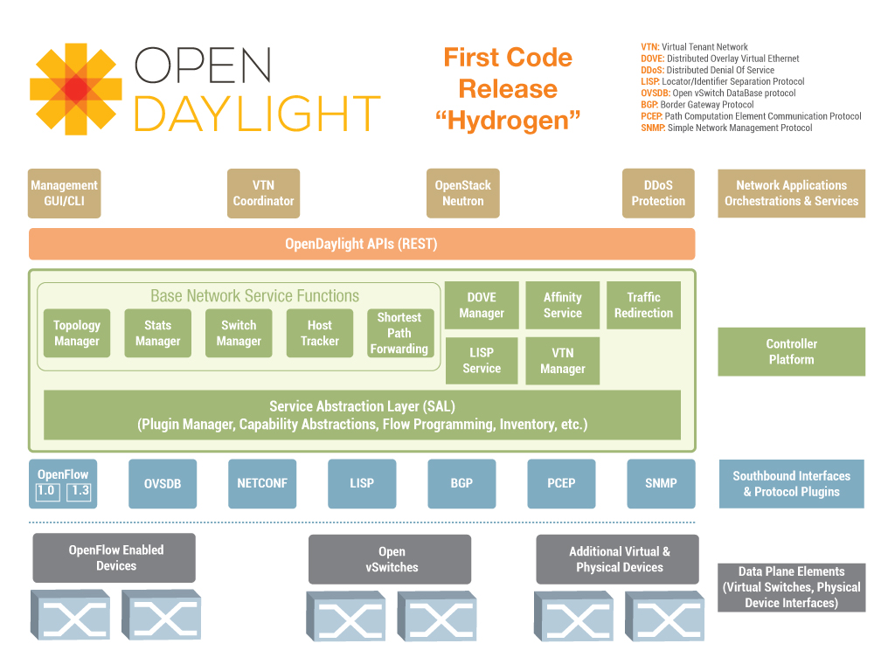

Slide 9
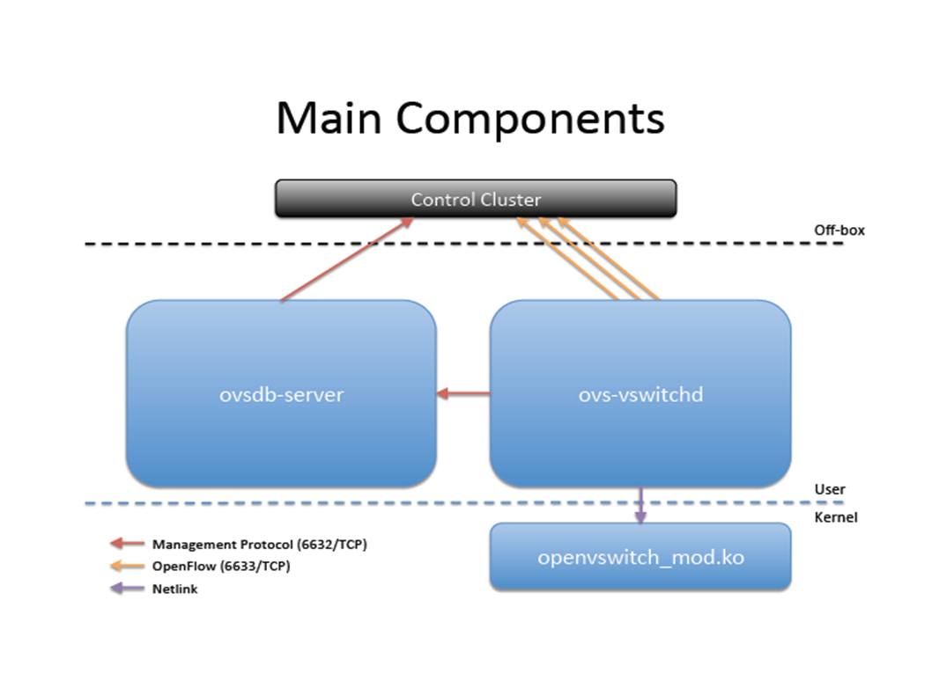
ΠΡΟΓΡΑΜΜΑΤΙΖΟΜΕΝΟΣ ΜΕΤΑΓΩΓΕΑΣ ΛΟΓΙΣΜΙΚΟΥ
Open vSwitch
Management Plane
Control Plane

Slide 10
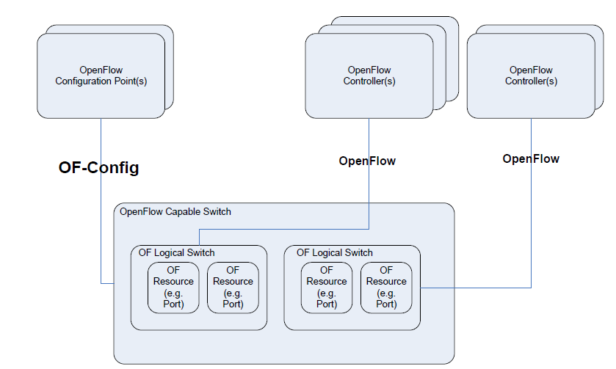
ΔΙΕΠΑΦΕΣ ΕΛΕΓΧΟΥ & ΔΙΑΧΕΙΡΙΣΗΣ
Control & Management interfaces (as defined from ONF)
Management interface
Control interfaces
www.opennetworking.org/images/stories/downloads/sdn-resources/onf-specifications/openflow-config/of-config-1.2.pdf

Slide 11
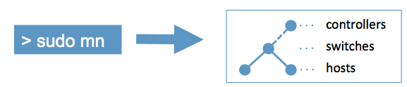
ΕΞΟΜΟΙΩΤΗΣ ΔΙΚΤΥΟΥ
Mininet
Σχεδιασμένο για την προσομοίωση SDN δικτύων
Εύκολο στη χρήση
Υψηλής απόδοσης (100 κόμβοι σε έναν υπολογιστή)
Τα OpenFlow-enabled switches μπορούν να ελέγχονται είτε από τον built-in είτε από έναν εξωτερικό Controller
https://github.com/mininet/mininet/wiki/pdf/mininet-hotnets2010-final.pdf

Slide 12
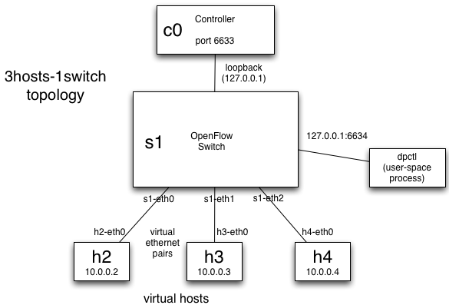
ΠΑΡΑΔΕΙΓΜΑ ΤΟΠΟΛΟΓΙΑΣ
Εκτέλεση Mininet
Χρήση των built-in μεθόδων για τη δημιουργία τοπολογίας:
# sudo mn --topo single,3 --controller remote,ip=127.0.0.1,port=6633
Δημιουργία custom τοπολογίας:
--custom /home/mininet/mininet/custom/topo-4sw-3host.py --topo mytopo
Έλεγχος των Hosts
mininet> <hostname> command
mininet> h1 ifconfig –a
mininet> h1 ping h2
mininet> pingall
Έλεγχος των OF-Switches
mininet> ovs-vsctl show
mininet> s1 dpctl add-flow tcp:127.0.0.1:6654 in_port=1,actions=output:2
mininet> s1 dpctl dump-flows tcp:127.0.0.1:6654

Slide 13
ΠΑΡΑΔΕΙΓΜΑ ΠΡΟΣΠΕΛΑΣΗΣ FLOW-TABLE
dump-flows σε flowtable από γραμμή εντολών
mininet> s1 dpctl dump-flows tcp:127.0.0.1:6634
stats_reply (xid=0x92adc26a): flags=none type=1(flow)
cookie=0, duration_sec=10s, duration_nsec=171000000s, table_id=0, priority=65535, n_packets=1, n_bytes=98, idle_timeout=10,hard_timeout=30,
icmp,in_port=2,dl_vlan=0xffff,dl_src=26:46:9f:12:6a:91,dl_dst=f6:02:84:d2:e4:99,nw_src=10.0.0.2,nw_dst=10.0.0.1,nw_tos=0x00,icmp_type=0,icmp_code=0,
actions=output:1
cookie=0, duration_sec=10s, duration_nsec=144000000s, table_id=0, priority=65535, n_packets=1, n_bytes=98, idle_timeout=10,hard_timeout=30,
icmp,in_port=1,dl_vlan=0xffff,dl_src=f6:02:84:d2:e4:99,dl_dst=6a:40:ea:a3:73:57,nw_src=10.0.0.1,nw_dst=10.0.0.3,nw_tos=0x00,icmp_type=8,icmp_code=0,
actions=output:2

Slide 14
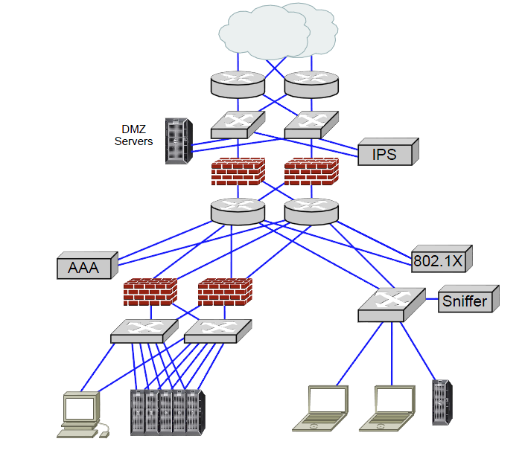
NETWORK VIRTUALIZATION: ΠΑΡΑΔΕΙΓΜΑ
http://archive.openflow.org/downloads/Workshop2009/OpenFlowWorkshop-MartinCasado.pdf

Slide 15
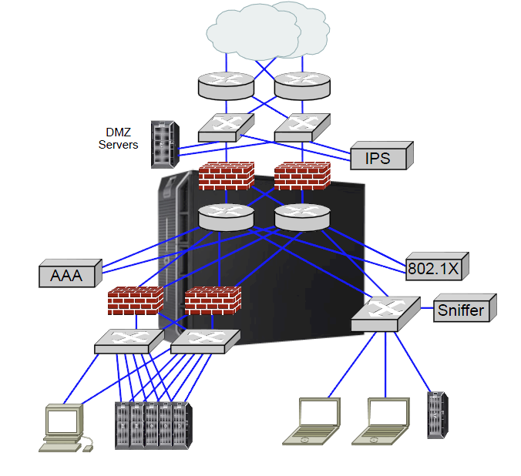
NETWORK VIRTUALIZATION: ΠΑΡΑΔΕΙΓΜΑ

Slide 16
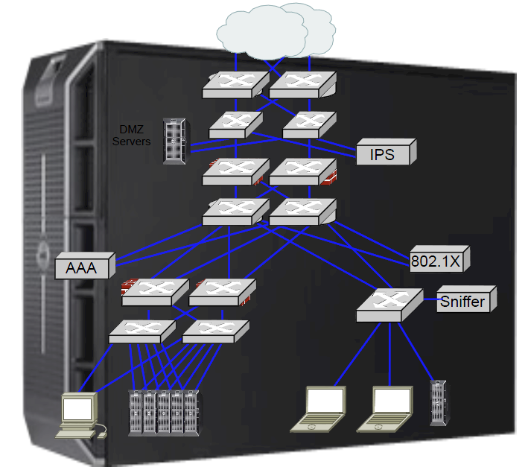
NETWORK VIRTUALIZATION: ΠΑΡΑΔΕΙΓΜΑ

Slide 17
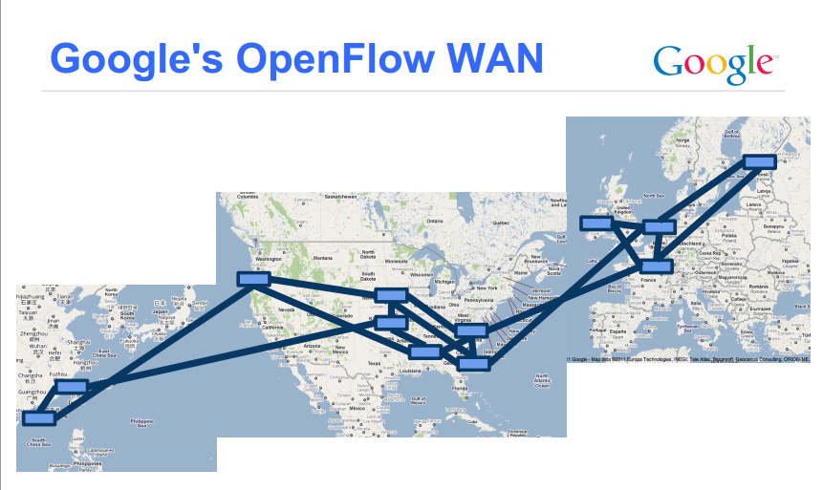
1o Παράδειγμα WAN SDN:
Google’s OpenFLow WAN http://www.opennetsummit.org/archives/apr12/hoelzle-tue-openflow.pdf http://cseweb.ucsd.edu/~vahdat/papers/b4-sigcomm13.pdf
Κεντρικός Έλεγχος Παγκόσμιου Ιδιωτικού Δικτύου μεταξύ Google Data Centers
Single domain OpenFlow SDN
OF Controllers με ειδικό H/W, διαλειτουργικότητα μέχρι τελικού κόμβου (VM)
Αποδοτική διαχείριση δικτυακών πόρων μέσω centralized Traffic Engineering - TE
Αξιοπιστία: Πολιτικές ευφυούς επαναδρομολόγησης ροών σε περιπτώσεις βλαβών

Slide 18
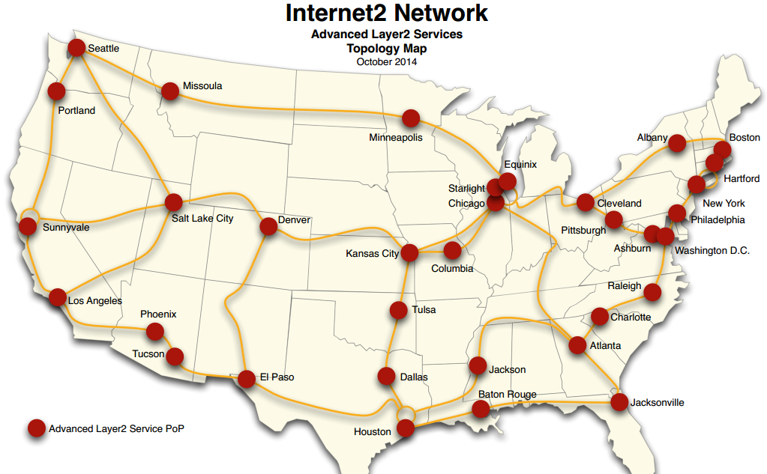
2o Παράδειγμα WAN SDN:
Internet2 Advanced Layer 2 Services (AL2S) https://noc.net.internet2.edu/i2network/advanced-layer-2-service.html

Slide 19
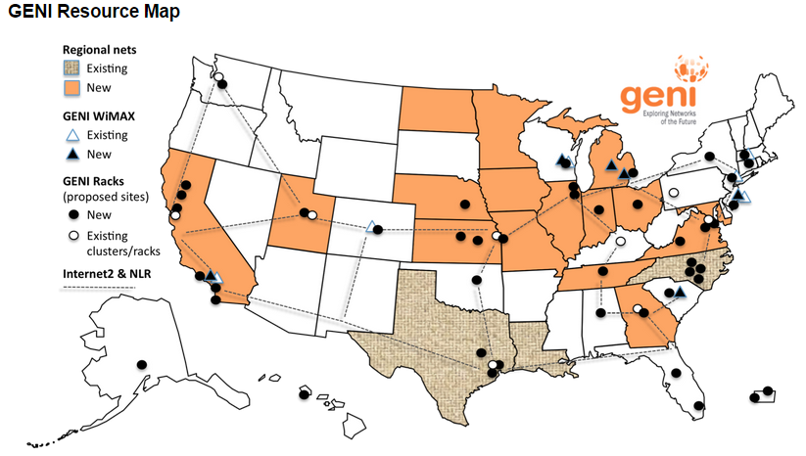
3o Παράδειγμα WAN SDN:
U.S. National Science Foundation (NSF)
GENI Testbeds
Global Environment for Networking Innovations http://www.geni.net/

Slide 20
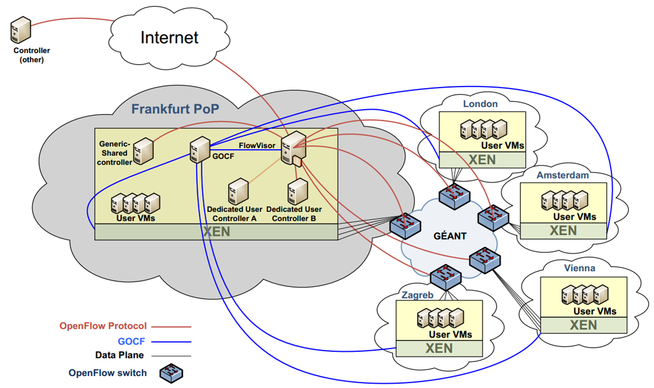
GÉANT OpenFlow Facility
Υποστήριξη από ΕΔΕΤ & NETMODE

Slide 21
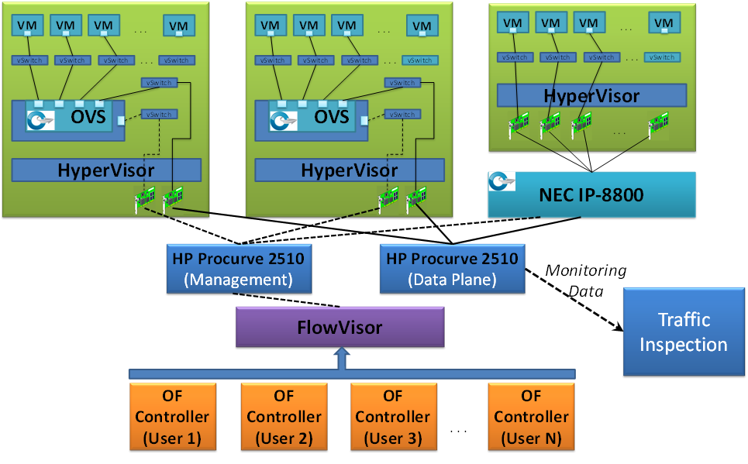
OpenFlow Testbed του NETMODE @ NTUA

Slide 22
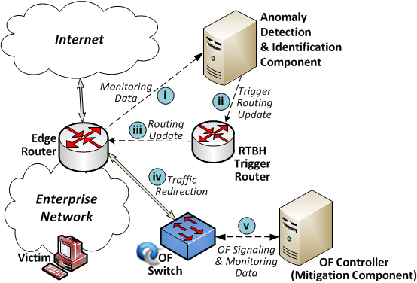
Παράδειγμα Πειραματικής Διάταξης στο NETMODE @ NTUA Tetsbed:
Scalable DDoS Attack – Mitigation

